Slide 1



La confidentialité sur le réseau P2P
BTC204 - Par Loïc Morel - Chapitre 6.5
IA Translated
(Not yet reviewed)
BTC204 - FR - V.001 - 2024-08 - Plan₿ Network’s PGP: 5720 CD57 7E78 94C9 8DBD 580E 8F12 D0C6 3B1A 606E

Slide 2

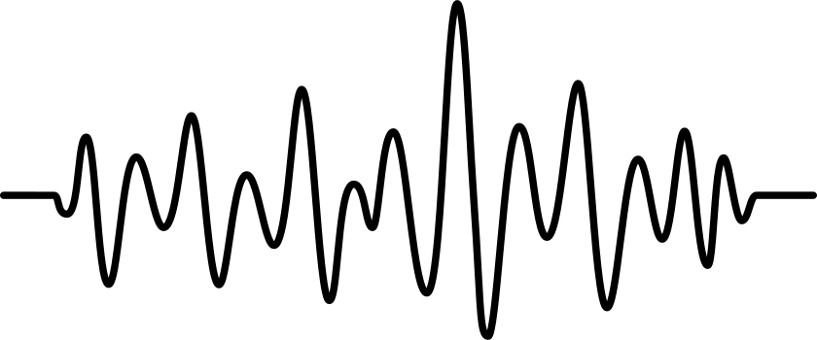

BTC204 - Chapitre 6.5 - La confidentialité sur le réseau P2P
Dandelion
Instructeur
Loïc Morel
WALLET
IA Translated
(Not yet reviewed)
BTC204 - FR - V.001 - 2024-08 - Plan₿ Network’s PGP: 5720 CD57 7E78 94C9 8DBD 580E 8F12 D0C6 3B1A 606E

Slide 3
BTC204 - Chapitre 6.5 - La confidentialité sur le réseau P2P
Dandelion
Instructeur
Loïc Morel
WALLET
IA Translated
(Not yet reviewed)
BTC204 - FR - V.001 - 2024-08 - Plan₿ Network’s PGP: 5720 CD57 7E78 94C9 8DBD 580E 8F12 D0C6 3B1A 606E

Slide 4
BTC204 - Chapitre 6.5 - La confidentialité sur le réseau P2P
Dandelion
Instructeur
Loïc Morel
WALLET
IA Translated
(Not yet reviewed)
BTC204 - FR - V.001 - 2024-08 - Plan₿ Network’s PGP: 5720 CD57 7E78 94C9 8DBD 580E 8F12 D0C6 3B1A 606E

Slide 5
BTC204 - Chapitre 6.5 - La confidentialité sur le réseau P2P
Dandelion
Instructeur
Loïc Morel
WALLET
IA Translated
(Not yet reviewed)
BTC204 - FR - V.001 - 2024-08 - Plan₿ Network’s PGP: 5720 CD57 7E78 94C9 8DBD 580E 8F12 D0C6 3B1A 606E

Slide 6
BTC204 - Chapitre 6.5 - La confidentialité sur le réseau P2P
Dandelion
Instructeur
Loïc Morel
WALLET
IA Translated
(Not yet reviewed)
BTC204 - FR - V.001 - 2024-08 - Plan₿ Network’s PGP: 5720 CD57 7E78 94C9 8DBD 580E 8F12 D0C6 3B1A 606E

Slide 7

BTC204 - Chapitre 6.5 - La confidentialité sur le réseau P2P
Dandelion
Instructeur
Loïc Morel
WALLET
IA Translated
(Not yet reviewed)
BTC204 - FR - V.001 - 2024-08 - Plan₿ Network’s PGP: 5720 CD57 7E78 94C9 8DBD 580E 8F12 D0C6 3B1A 606E

Slide 8

BTC204 - Chapitre 6.5 - La confidentialité sur le réseau P2P
Dandelion
Instructeur
Loïc Morel
WALLET
IA Translated
(Not yet reviewed)
BTC204 - FR - V.001 - 2024-08 - Plan₿ Network’s PGP: 5720 CD57 7E78 94C9 8DBD 580E 8F12 D0C6 3B1A 606E

Slide 9

BTC204 - Chapitre 6.5 - La confidentialité sur le réseau P2P
Tor
Instructeur
Loïc Morel
IA Translated
(Not yet reviewed)
BTC204 - FR - V.001 - 2024-08 - Plan₿ Network’s PGP: 5720 CD57 7E78 94C9 8DBD 580E 8F12 D0C6 3B1A 606E

